Slide 1
第 十 讲

Slide 2
第四章 分解方法与单口网络
4-1 分解的基本步骤
4-2 单口网络的电压电流关系
4-3 置换定理
4-4 单口网络的等效电路
4-5 一些简单的等效规律和公式
4-6 戴维南定理
4-7 诺顿定理
4-8 最大功率传递定理
4-9 T型网络和∏型网络

Slide 3
本章教学要求
1、掌握分解方法的基本步骤；
2、熟练掌握单口网络的电压电流关系；
3、掌握置换定理、戴维南定理、诺顿定理、 最大功率传递定理等电路基本定理；
4、熟练掌握单口网络的等效电路；
5、掌握T型网络和∏型网络的等效变换。

Slide 4
本次课教学要求
1、掌握单口网络等效电路的求解方法；
2、熟练掌握电压源、电流源、电阻等基本电路元件串、并联的等效电路。
重点
单口网络的等效电路
难点
含受控电源的单口网络的等效电路

Slide 5
§4.4 单口网络的等效电路
4.4.1 等效的定义
等效电路：伏安特性完全相同的各单口网络。
等效单口网络在u-i平面上的伏安特性曲线完全重叠。
单口网络的等效变换：电路结构改变但伏安特性不变的电路变换，即将N₁单口网络变换成一个VCR相同的N₂单口网络， N₂一般是较为简单的单口网络。

Slide 6
注意事项
（1） N₁与N₂等效是对外电路而言的；
（2）等效指两单口网络完全相同， N₁与N₂对任意外电路等效，而不是对某一特定的外电路等效；
（3）等效变换与置换的差别：置换是基于伏安特性某一点的等效变换，即置换是有条件的等效变换。

Slide 7
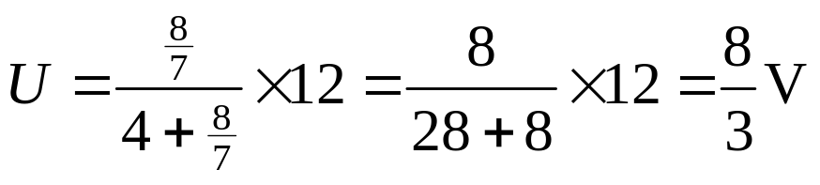
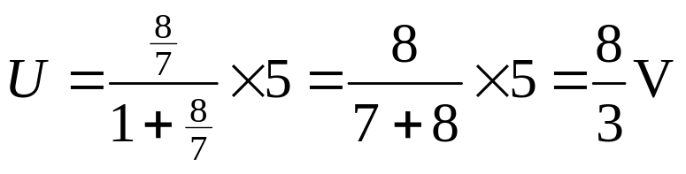



举例:
此例说明：两个不同的
网络虽然接同一负载后，
两负载上的电压、电流
均相同。但两网络并不
一定是等效的。从此例
可更进一步理解“等效”
的含义。出现上述结果
的原因是电阻的伏安特
性曲线与两个不同网络
的伏安特性曲线交于了
同一点。
I
+
U
_
U
12V
U=12-4I
12
4Ω
U= 8I/7
5
U= 5-I
I
I
+
U
_
0
3
5
5V
1Ω

Slide 8
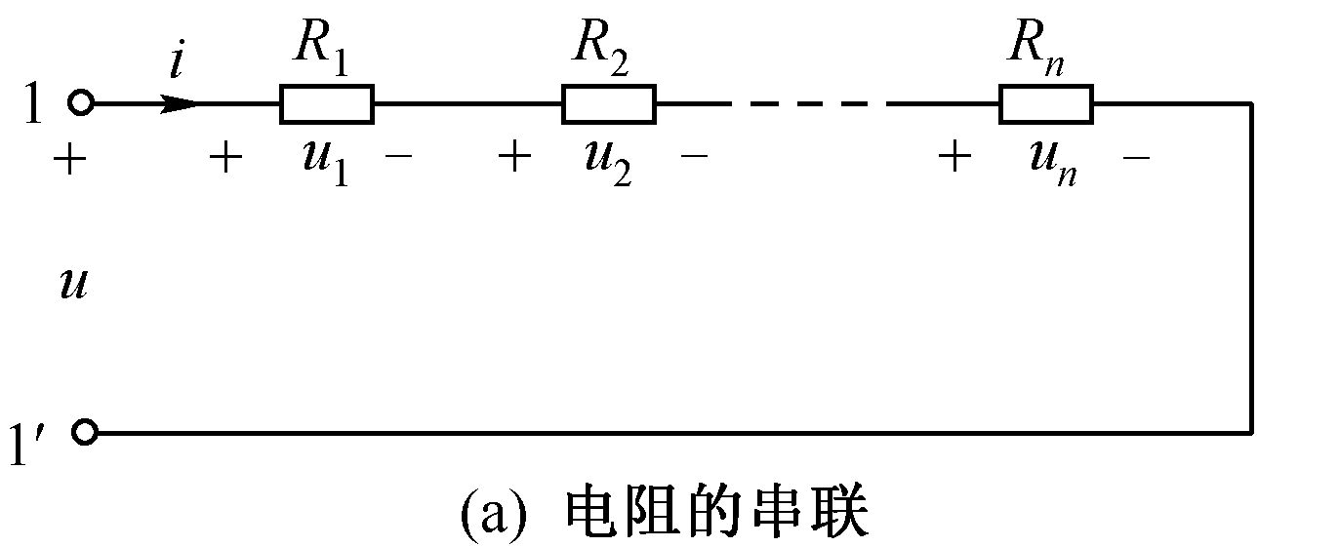
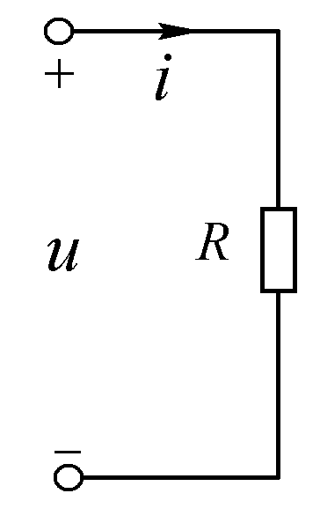
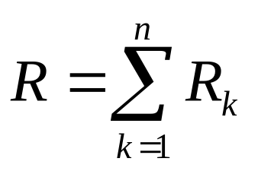
4.4.2 简单的等效变换
1、电阻的串、并联
电阻的串联
等效电阻为：

Slide 9
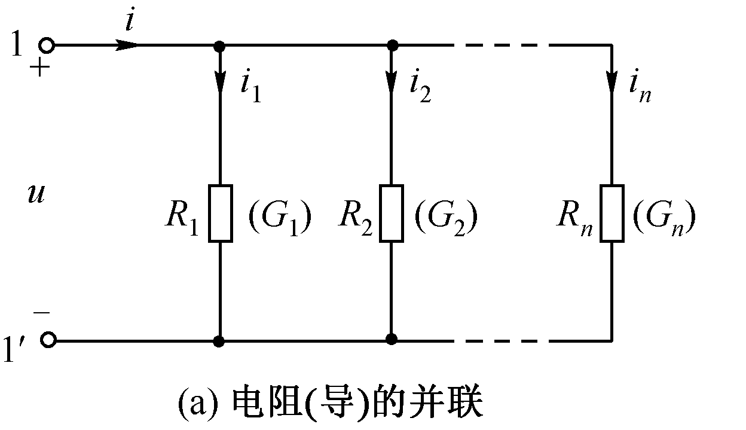
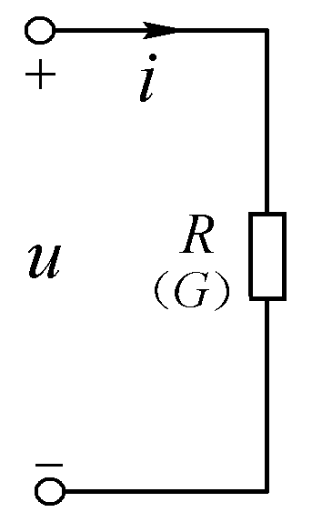
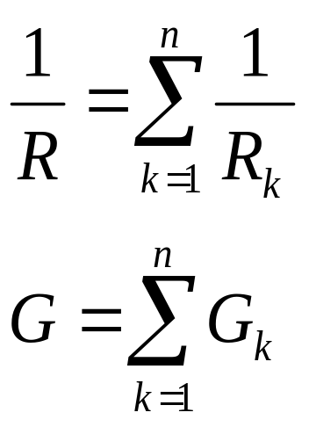
电阻（导）的并联
若有n个电阻（导）并联，等效电阻（导）为

Slide 10
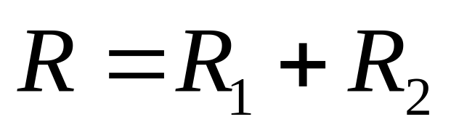
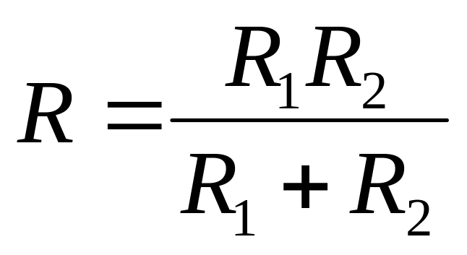
两电阻串联：
两电阻并联：

Slide 11








2、实际电压源、电流源的互换
实际电压源(非理想电压源)
斜率Rs
伏安关系
Rs 越小，直线越平，越接近理想电压源

Slide 12


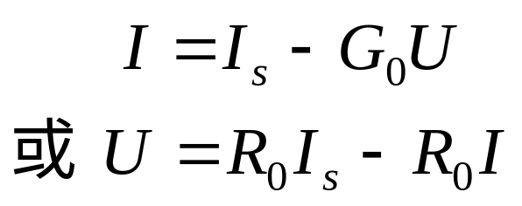
实际电流源(非理想电流源)
斜率Go
伏安关系
G0 越小，R0越大，直线越垂直，越接近理想电流源

Slide 13
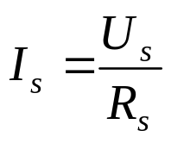





两种实际电源的等效变换
50V
10A
5Ω
5Ω
可见：两个电路中的U=45V，当然电流I=1A。
但是，两个电路5Ω中的电流则不相同。这说明：所谓“等效”是指所接负载(外电路)的等效。
两个电路等效，即两个电路的伏安关系式相同，比较以上两式，有
注意：
理想电压源(内阻为0)和理想电流源(内阻为∞)之间不可等效变换。

Slide 14
3、含受控源电路的等效变换
几条规则：
在含独立源和受控源的电路中，受控电源一样可进行电源等效变换，变换后仍为受控源。注意在化简过程中，应保留控制量。
受控电源可以被看作一个电阻，若电路中无独立源，整个电路可以等效为一个电阻。
按照关联方向计算，受控电源的等效电阻为正，则消耗能量；为负，则输出能量。

Slide 15




求图示电路的等效电路。
2Ω
1Ω
3V
2Ω
4U
2U
U =3I - 4U，∴U = 0.6 I
根据伏安关系式可画出等效电路。

Slide 16
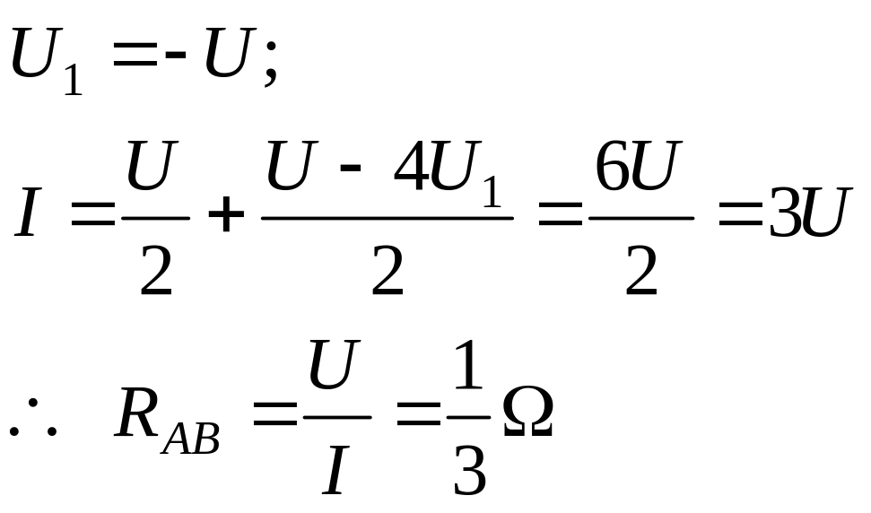
求图示电路的等效电阻。
在端口加电压和电流；
列伏安关系：
+ U1 -
I
A
2Ω
+
U
-
2Ω
+
-
4U1
B

Slide 17
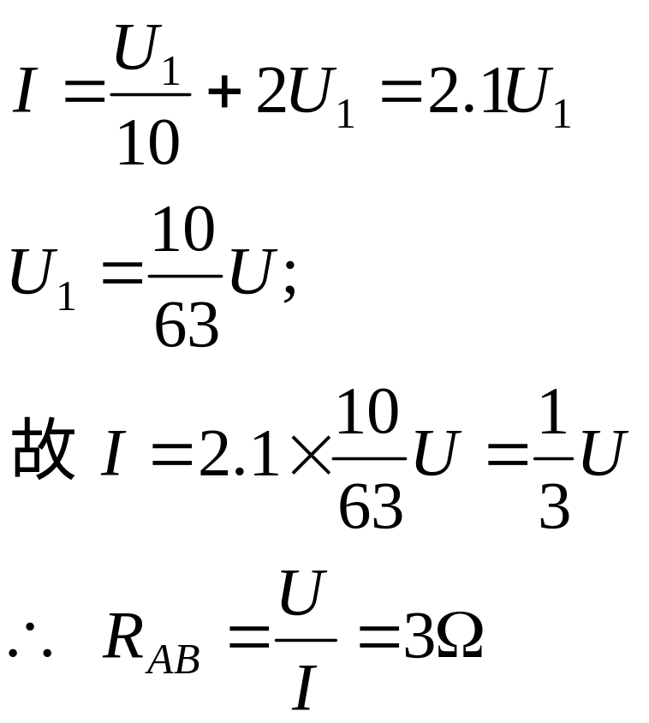
求图示电路的等效电阻。
在端口加电压和电流；
列伏安关系：
- U1 +
I
A
10Ω
+
U
-
53Ω
2U1
B

Slide 18
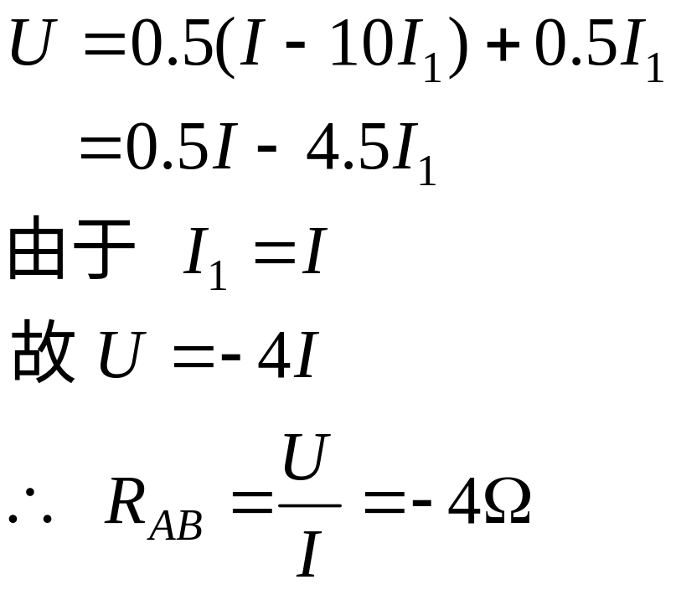
求图示电路的等效电阻。
在端口加电压和电流；
列伏安关系：
10I1
I
A
+
U
-
I1
0.5Ω
0.5Ω
B

Slide 19

求图示电路的等效电路。
2Ω
1Ω
3V
2Ω
4U
2U
U =3 +3I - 4U，∴U = 0.6 I + 0.6
根据伏安关系式可画出等效电路。

Slide 20
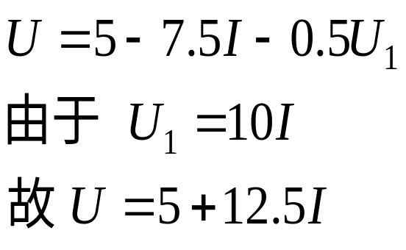

求图示电路的等效电路。
A
在端口加电压和电流
+
-
用电源变换化简电路；
5V
- U1 +
0.5I
+ -
A
列伏安关系：
12.5Ω
10Ω
15Ω
+
U
-
7.5I
+
-
B
15Ω
5V
- +
I
B
0.5U1

Slide 21
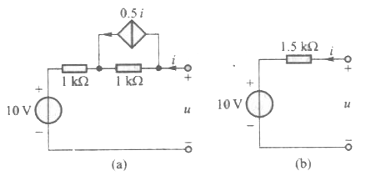
例4-9

Slide 22
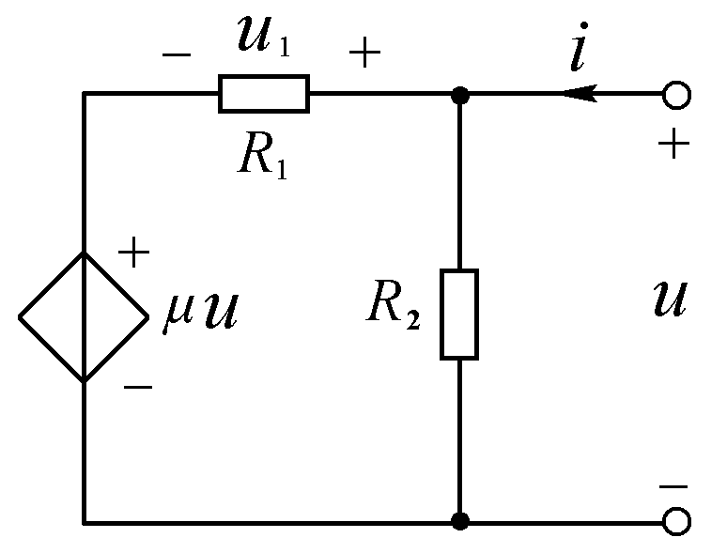
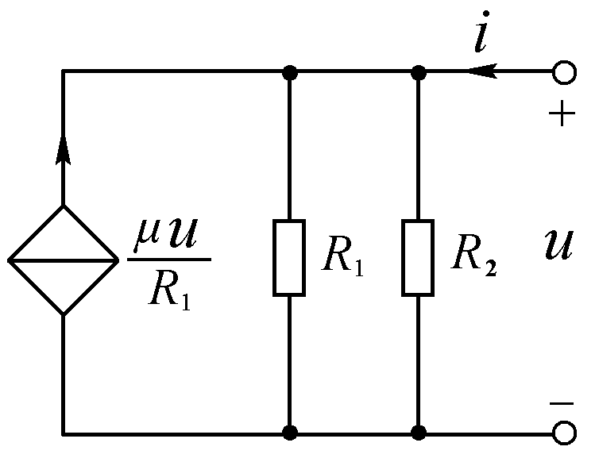
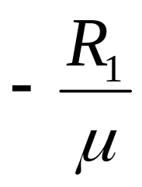
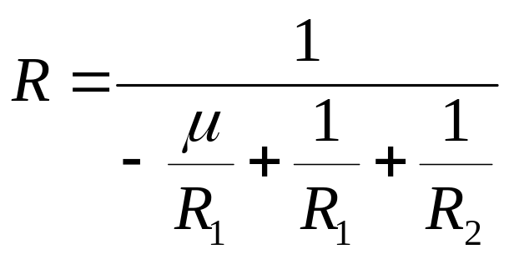
例4-10 如果采用受控电压源-电流源等效变换的方法，计算将更简便。
经变换后，受控电流源的等效电阻为：
总等效电阻为：

Slide 23




§4.5 一些简单的等效规律和公式
1、电压源的串联和并联
电压源的串联
电压源的并联
并联条件：(1)U_{s1} =U_{s2}，(2)极性一致

Slide 24




2、电流源的并联和串联
电流源并联
电流源串联
串联条件：(1)I_{s1} =I_{s2}，(2)方向一致

Slide 25


3、电压源与其它元件并联
表示其它元件及其组合
或是一个子电路等。
与电压源并联的单口网络，对外电路都是多余的。

Slide 26

电压源与其它元件并联举例
+ -
I=1A
2V
3A
2A
10V
5Ω
10Ω
20Ω
50Ω
此例说明：
对10Ω电阻而言,
与电压源并联的
任何元件或子电
路均可去掉！
I=1A
10V
10Ω

Slide 27
电流源与其它元件串联
表示其它元件及其组合
或是一个子电路等。
与电流源串联的单口网络，对外电路都是多余的。

Slide 28
电流源与其它元件串联举例
50Ω
20Ω
+ -
2V
3A
2A
10Ω
U=30V
10Ω
U=30V
+ -
此例说明：
对10Ω电阻而言,
与电流源串联的
任何元件或子电
路均可去掉！
2V
+
-
3A
10Ω
U=30V

Slide 29
例1
求如图所示电路的等效电路。
+
-
5V
1A
1A
1A
20Ω
2A
2A

Slide 30
例2
试将图示电路变成关于A、B的电流源模型。
A
A
+
-
1A
1A
2A
A
1V
A
+
-
+
-
+
-
1A
4A
+
-
2A
12Ω
6Ω
12Ω
1V
6Ω
12Ω
4Ω
+
-
2V
1V
3A
6Ω
2V
2V
2A
2A
1A
B
1A
B
B
B

Slide 31
课外作业
PP.152-153
4-5,
4-9，
4-13，
4-14
END

